Slide 1
Chapter 04

Slide 2
Chapter 04 - 1
럭키 백
생선이 들어있는 럭키백을 팔려고 한다
이 때 구매자에게 안에 들어있는 생선이 무엇일지 확률을 알려줘야 한다
2장에서는 물고기가 도미일지 빙어일지 구분하는 분류를 했었는데, 이번 예제에서도 회귀가 아닌, 분류 모델이 각 물고기일 것이라고 확신하는 정도를 확률로 가져온다.
Notes:
럭키백 안에 뭐가 있는지 아예 모르는 상태로 판매 할 수 없으니깐 뭐가 들어있을지 확률적으로 알려줘야 한다.
2장에서 다룬 예제는 이게 도미일지 빙어일지 구분하는 분류만 하고 확률을 제공해주지 않았다.

Slide 3
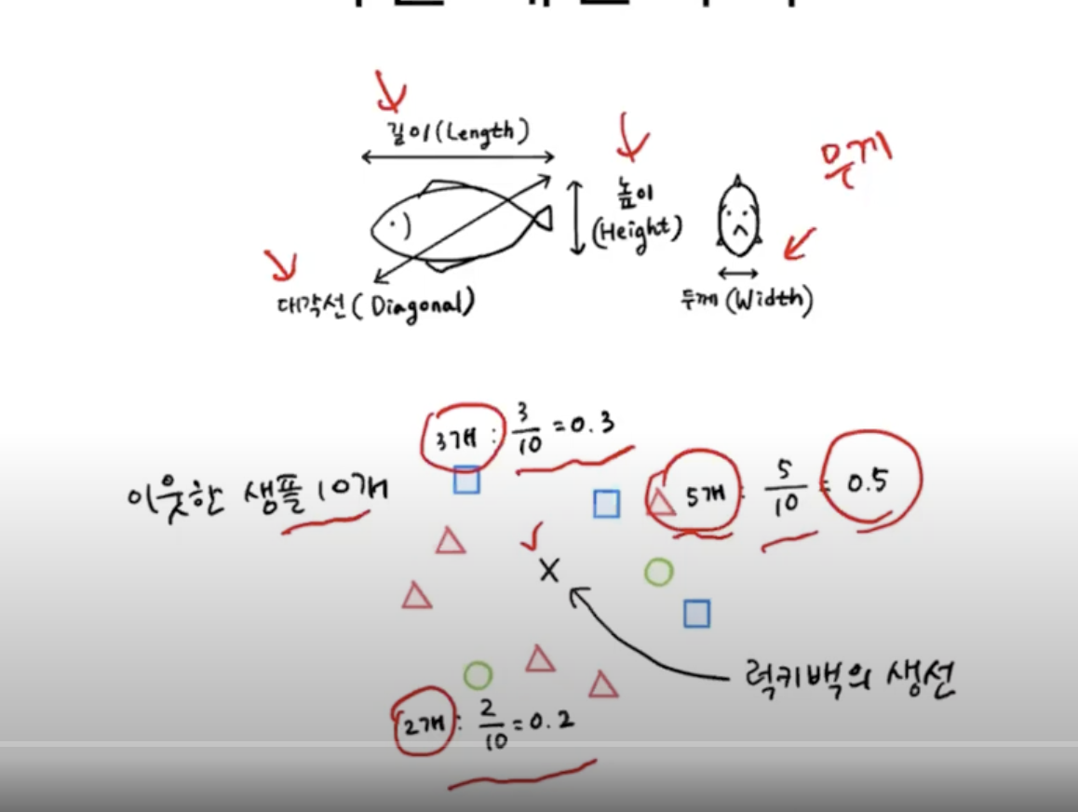
확률 계산하기
길이, 대각선 길이, 높이, 무게 5가지 특성을 사용
그림과 같이 이웃 최근접이웃 알고리즘을 사용 할 경우 10개 중에 5개를 차지하는 세모일 확률이 0.5, 네모가 0.3 동그라미가 0.2라고 이야기 할 수 있다.
이웃한 클래스의 비율로 확률 구할 할 수 있다

Slide 4
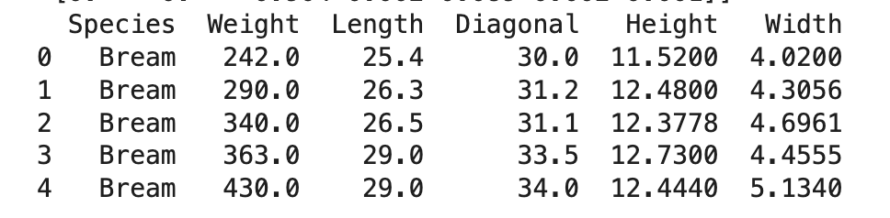
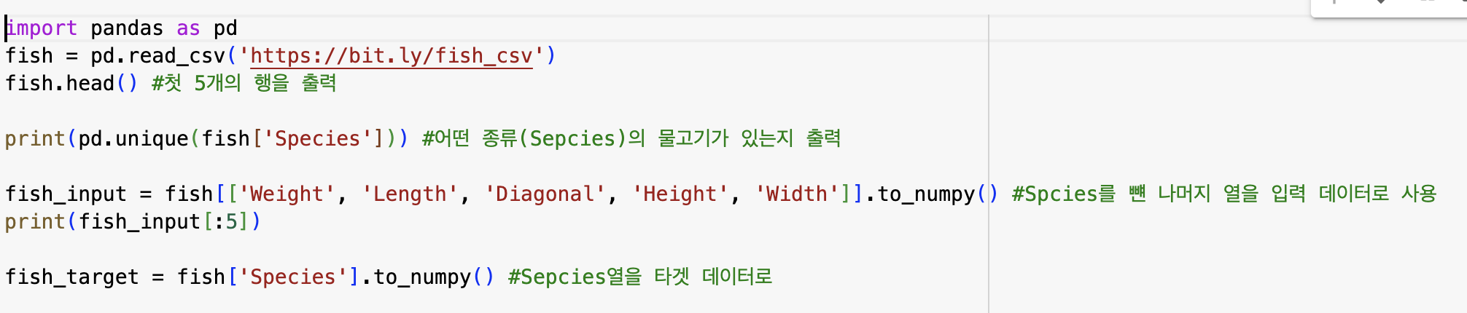
데이터 준비
전 장과 같이 판다스로 csv 데이터 읽기
head()매서드는 만들어진 fish 데이터 프레임의 처음 몇 개의 행을 테이블로
정리해 출력해준다.
7개의 생선에 대한 종류가 담긴 species를 타겟으로, 나머지 특성은
input에 넣어주고 넘파이 배열로 바꿔준다.
⬇️ 첫 번째 열은 header, 콤마로 나누어진 특성의 열 생성
⬆️ 실제 CSV파일에는 없던 인덱싱을 판다스가 자도응로 달아줌
Notes:
To_numpy로 넘파이배열로 바꿔서 인풋과 타겟으로 나눠 넣어준다.
5개의 특성의 경우 여러개의 열이기 때문에 리스트로 만들어 넣어주고 species는 하나만 사용하지 때문에 리스트로 만들 필요가 없다.
앞장과 똑같이 테스트와 훈련 세트로 나누고 표준화 전처리 (from sklearn.preprocessing import StandardScaler) 표준화 전처리(타겟 데이터는 변하지 않으니 전처리 과정 당옇니 필요 X) 과정은 생략

Slide 5
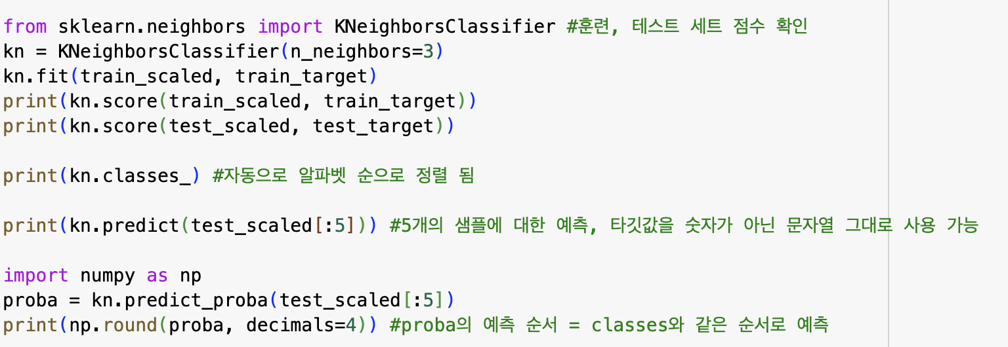
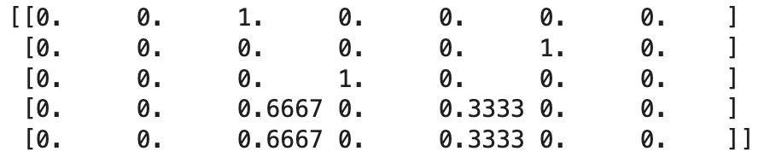
K – 최근접 이웃의 다중분류
챕터 2에서는 타깃은 1로 나머지를 0으로 분류하는 이진분류를 했다
타깃값인 species는 문자열로 되어있지만 따로 정수로 레이블링 할 필요 없이 사이킷런이 자체적으로 정수로 바꿔서 훈련을 진행 한다
레이블링의 순서를 바꾸고 싶다면 앞장에서 0, 1로 레이블링 한 것 처럼 직접 해주면 된다
Notes:
Predict_proba로 확률 출력, 사이킷런의 대부분의 모델은 이 메소드를 제공
Predict_proba 메소드를 읽는 방법은 첫 번째 원소가 첫 번째 클래스에 대한 확률, 두번째 원소가 두 번째 클래스일 확률…
K 최근접 이웃의 단점은 현제처럼 이웃한 샘플의 수가 3개이면 확률이 1/3이거나 2/3이거나 3/3이거나…

Slide 6
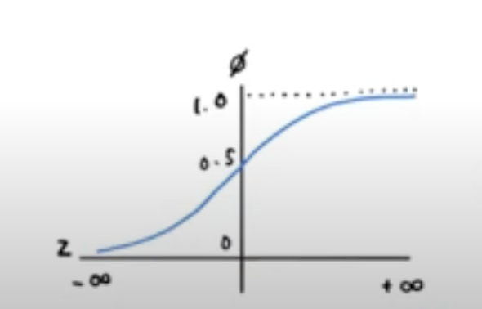
로지스틱 회귀
z = a * 무게 + b * 길이 + c * 대각선 + d * 높이 + e * 두께 + f
로지스틱 회귀는 이름은 회귀지만 양성 클래스인지 음성 클래스인지 구분 해주는 분류 알고리즘
S자 모양이라 시그모이드 함수 라고도 함
위의 식을 그대로 사용하면 회귀와 같고, 로지스틱 회귀는 z값을 그대로 사용하는 것이 아닌 시그모이드 함수를 통해 0~1까지의 확률로 바꾼 후 0.5를 기준으로 0.5보다 크면 양성 클래스(1), 작으면 음성 클래스(0)로 처리
Z <= 0.5 = 음성, z >0.5 = 양성
Notes:
좀 더 그럴싸한 확률을 뽑기 위해 로지스틱 회귀를 사용
로지스틱 회귀는 대표적인 분류 알고리즘
개수랑 가중치(기울기) * 특성 + 절편 으로 값(z)을 구하는 것은 회귀 알고리즘이랑 같은데, 이 z값을 그냥 사용하지 않고 분류를 위해 0~1까지의 확률로 바꿔서 사용(0~1로 바꾸지 않고 그냥 사용하면 –무한대에서 +무한대 까지 어떤 값이 나올지 모르기 때문에 0~1로 압축해줌) = 시그모이드 함수
그렇기 떄문에 아무리 작은 수를 넣어도 0보다 작아지지 않고 아무리 큰 값을 넣어도 1보다 커지지 않는다.
사실 z값만 보고도 이게 양성 클래스인지 음성 클래스인지 구분이 가능하지만 확률을 구하기 위해서는 이 시그모이드 함수를 거쳐야 함, 실제로 predict()함수는 z값만 보고 판단,
Predict_proba 는 시그모이드를 거친 값으로 확률을 출력

Slide 7
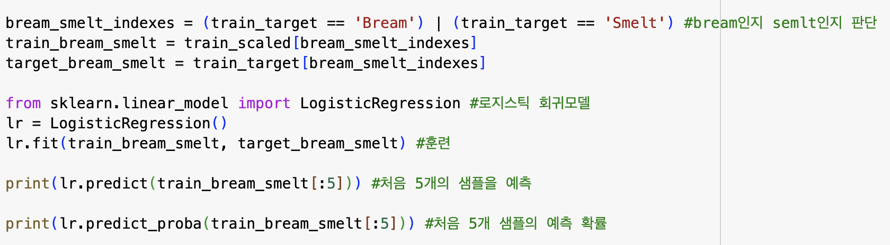
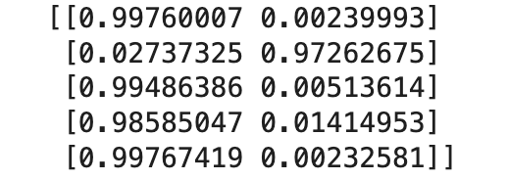
로지스틱 회귀 (이진분류)
넘파이의 불리언 인덱싱 사용, 각 원소의 위치에 True, Flase 값을 넣어서 True인 값만 가지고 온다
- 첫번째 원소가 bream 음성(0) 클래스, 두 번째 원소가 양성(1) 클래스인 semlt의 확률, 알파벳 순서대로 자동 레이블링 됨
Notes:
도미인 것 or 빙어인 것만 트루인 불리언 인덱싱 생성
트레인 스케일드와 타겟에서 도미 혹은 빙어만 가져와서 train_bream_smelt와 target_bream_smelt로 복사
리니어모델 안에 로지스틱 회귀 모델을 임포트하고 lr객체 생성, fit에 훈련 세트를 넣어서 훈련

Slide 8
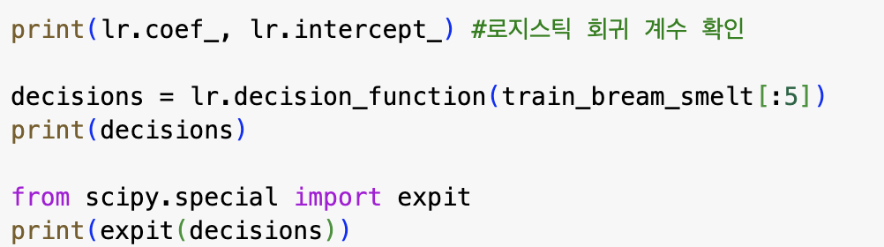
로지스틱 회귀 계수 확인
넘파이의 불리언 인덱싱 사용⬇️
로지스틱 분류가 이진 분류인 경우 사실상 양성 클래스의 z값만 계산해 줌 = 이진 분류 일 때는 하나의 함수 학습
⬅️ 특성이 5개라 가중치도 5개를 반환
z = a * 무게 + b * 길이 + c * 대각선 + d * 높이 + e * 두께 + f(절편)
⬆️5개 샘플의 z값을 출력해줌
⬆️ 시그노이드 함수를 거친 확률값 반환⬇️
Notes:
가중치, 절편
로지스틱 분류가 이진 분류인 경우 사실상 양성 클래스의 z값만 계산해 줌, 음성과 양성 클래스의 확률을 출력해야 하는경우 1에서 뺴면 되니깐 하나만 계산해도 무방

Slide 9
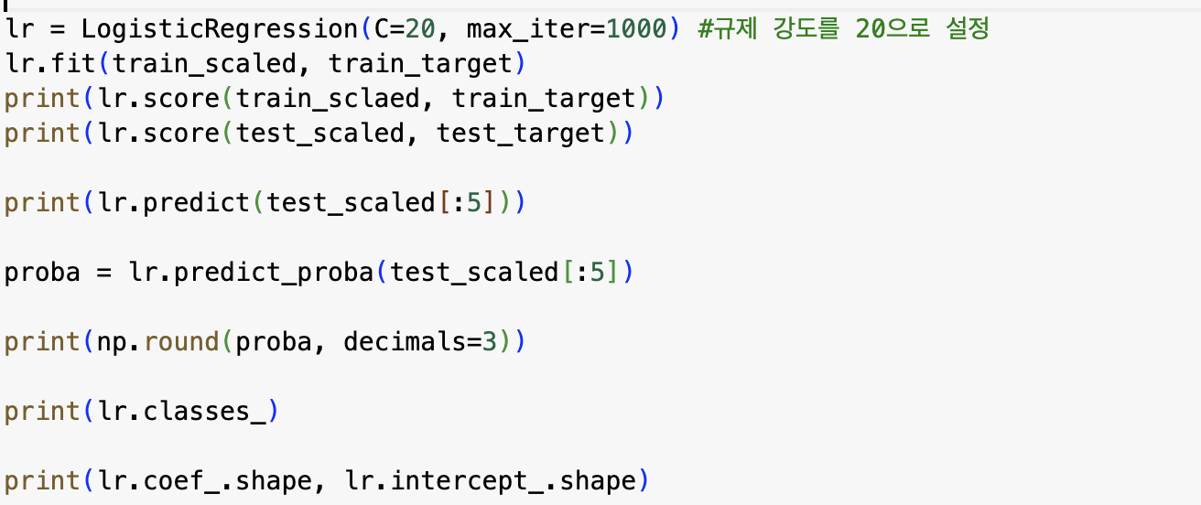


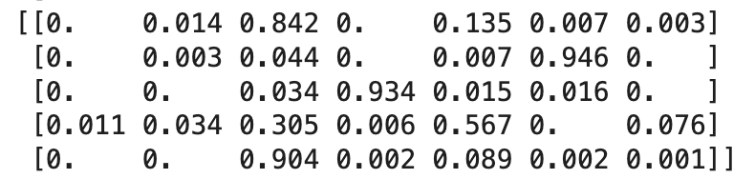
로지스틱 회귀 (다중분류)
다중 분류에서는 도미랑 빙어를 따로 뽑아내지 않고 7개의 생선을 다 씀
C = 규제의 강도를 설정, alpha값 처럼 적정한 값을 찾아줘야 하는데 c값이 올라가면 규제가 강해지고 c값이 내려가면 규제가 내려간다(alpha와 반대로 동작). (C 기본 값은 1, 예제에서는 규제를 완화해 복잡한 모델을 만들기 위해 값을 20으로 설정)
max_iter = 반복 학습 허용 수, 1000회로 늘려 반복 학습을 여러 번 가능하게 함
특성과 곱해지는 계수➡️
Class ⬇️
클래스(특성)별로 각각 선형 함수가 하나씩 만들어짐 = z값
7개의 행과 5개의 열로 이루어진 =
샘플을 7개의 함수를 다 통과시켜 가장 큰 값이 나오는 클래스가 예측 클래스 = 양성 클래스가 됨
Notes:
리니어 리그레션(선형회귀)에서 봤던 알파매게변수와는 반대로 동작
Ex) A vs (B, C), B vs (A, C), C vs (A, B) 를 각각 분류하여 가장 큰 값이 나오는 클래스를 예측 클래스로 활용
분류 모델이기 때문에 score값은 정확도라고 보면 됨, 훈련세트와 테스트세트의 정확도 출력
가장 높은 z값을 출력하는 클래스가 예측 클래스가 됨, 예측 클래스에 대해 다른 클래스들을 계속 이진분류 해서 다중분류를 함, 이 알고리즘을 One Verses Rest 라고 함
7개의 z값이 나오는데 이걸 다 이진분류에 사용했던 시그모이드에 넣으면 총 합이 1이 넘음. 그렇기 때문에 소프트맥스 함수 사용

Slide 10
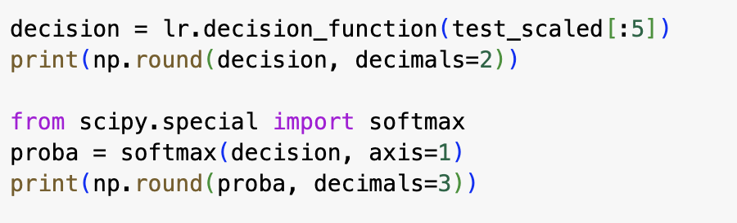
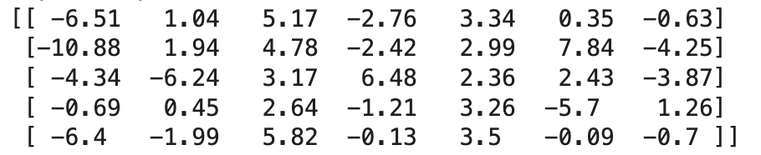
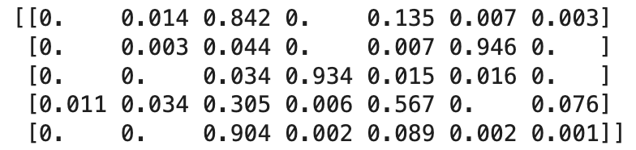
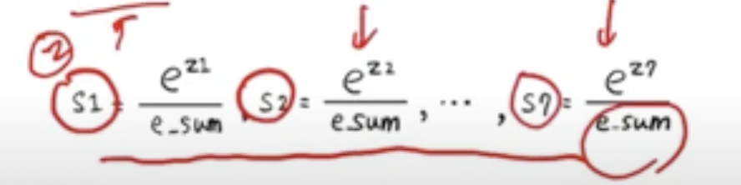
소프트맥스 함수
- 넘파이의 불리언 인덱싱 사용
⬇️ z값을 출력해줌
⬆️소수점 자리가 너무 많으면 보기 힘드니 넘파이의 round 함수로 3자리로 제한
- 시그모이드 – 2진 분류일 경우의 확률을 표현하기 위한 수학적 틀
- 소프트맥스 – 다중 분류일 떄 확률을 표현하는 수학적 틀
⬇️ 전부 합치면 1이 됨
Z값을 모두 더한 값을 분모로 둠
Notes:
시그모이드 – 2진 분류일 경우의 확률을 표현하기 위한 수학적 방법
소프트맥스 – 다중 분류일 떄 확률을 표현하는 수학적 방법
Round함수로 소수점 자리수 통제

